Slide 1
MVC với Servlet/JSP
Hướng dẫn: Phạm Ngọc Huy

Slide 2
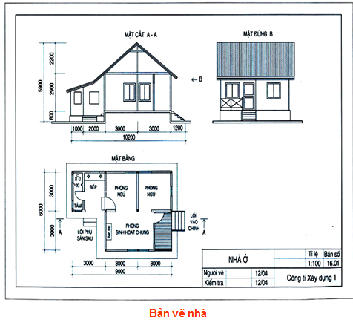

Design Pattern (1)
Lập trình viên chính là một “kĩ sư xây dựng”, và bản vẽ là ……

Slide 3
Design Pattern
Là kĩ thuật lập trình OOP
Hỗ trợ các ngôn ngữ lập trình OOP
Có thể coi là “bản vẽ” cho một cấu trúc phần mềm
Hạn chế lỗi và dễ dang sửa và mở rộng hế thống

Slide 4
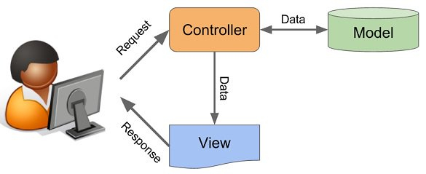
Mô hình MVC pattern (1)
Mô hình MVC đơn giản

Slide 5

MVC pattern (2)
Controller
Servlet
URL
Model
Entity
HTML
View
DataBase
JSP file

Slide 6
Demo- Thiết kế project theo MVC
Tạo các class Bean Model
Tạo các object tương ứng với các bảng
Tao các Servlet xử lý - Controller
Cấu trúc jsp file View tương ứng các xử lý

Slide 7
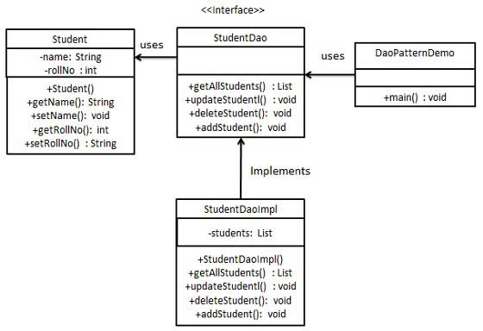
Controller theo DAO pattern
DAO – Data Access Object

Slide 8
DAO Step1- Tạo VO object
Khởi tạo class POJO – Value Object
Biến trong Clas tương ứng cột trong Bảng
Tốt nhất nên implements Serializable

Slide 9
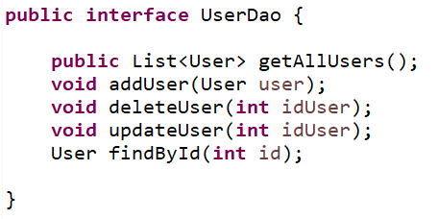
DAO Step2 – Tạo Interface
Chuẩn bị trước các hàm quản lý các hành vi với User

Slide 10
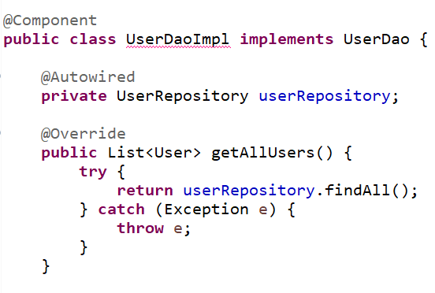
DAO Step3 – Tạo Implement
Thực hiện Implement các hàm bước trước
Minh họa quản lý User với Spring JPA

Slide 11
DAO Step4: Sử dụng và Test
Khởi tạo thể hiện của Interface
Sử dụng các hàm đã Implement trước đó
Kiểm tra kết quả
Create => C
Read => R
Update => U
Delete => D
Các thao tác kiểm tra trên gọi chung là CRUD

Slide 12
Tổng kết
Xây dựng được project
Sử dụng các công nghệ
Hibernate
Servlet
JSP – JSTL
Sử dụng các Design Pattern
MVC Pattern
DAO Pattern

Slide 13
Tham khảo
MVCHibernateServletJSP project
Integrating JSP,Servlet and Hibernate in an MVC application

Slide 14

Thank You!

